Slide 1
KONSEP BIAYA PELAYANAN KESEHATAN
1

Slide 2
POKOK BAHASAN
Pendahuluan
Definisi Biaya Kesehatan
Sumber dan Jenis Biaya Kesehatan
Masalah Pokok Biaya Kesehatan
Upaya Penyelesaian

Slide 3
PENDAHULUAN
Perhatian terhadap pembiayaan kesehatan harus semakin meningkat;
Kompleksnya pelayanan kesehatan
Langkanya sumber dana kesehatan
👉 Pentingnya ekonomi kesehatan…!!!

Slide 4
BIAYA KESEHATAN…
Besarnya dana yang harus disediakan untuk menyelenggarakan atau memanfaatkan berbagai upaya kesehatan yang diperlukan oleh perorangan, keluarga, kelompok, atau masyarakat
Biaya kesehatan dapat ditinjau dari sudut penyedia pelayanan kesehatan & pemakai jasa pelayanan kesehatan

Slide 5
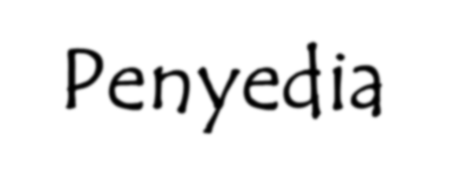
Biaya Kesehatan – Penyedia Pelayanan Kesehatan
Besarnya dana yang harus disediakan untuk menyelenggarakan
berbagai upaya kesehatan
Kebanyakan merupakan persoalan utama dalam institusi pelayanan pemerintah atau swasta

Slide 6
Biaya Kesehatan – Penyedia Pelayanan Kesehatan
Lebih menunjuk kepada seluruh biaya investasi (investment cost) dan biaya operasional (operational cost) untuk menyelenggarakan upaya kesehatan

Slide 7
Biaya Kesehatan – Pemakai Jasa Pelayanan Kesehatan
Besarnya dana yang harus disediakan untuk memanfaatkan jasa pelayanan kesehatan
Pemerintah harus memastikan agar terjaminnya pemenuhan
kebutuhan pelayanan kesehatan bagi masyarakat yang membutuhkannya

Slide 8
Biaya Kesehatan – Pemakai Jasa Pelayanan Kesehatan
Lebih menunjuk kepada jumlah uang yang harus dikeluarkan (out of pocket) untuk dapat memanfaatkan suatu upaya kesehatan

Slide 9
Biaya Kesehatan
Bila total dana yang dikeluarkan oleh seluruh pemakai jasa pelayanan kesehatan lebih besar daripada yang dikeluarkan oleh penyedia pelayanan kesehatan,
maka penyelenggaraan upaya kesehatan mengalami keuntungan (profit), demikian juga sebaliknya

Slide 10
SYARAT POKOK BIAYA KESEHATAN
Jumlah
1
Penyebaran
2
Pemanfaatan
3

Slide 11
SYARAT POKOK BIAYA KESEHATAN
☺Jumlah
Tersedia dalam jumlah cukup
Dapat membiayai penyelengaraan upaya kesehatan yang dibutuhkan
Tidak menyulitkan masyarakat yang ingin memanfaatkannya

Slide 12
SYARAT POKOK BIAYA KESEHATAN
☺Penyebaran
Penyebaran dana harus merata dan sesuai dengan kebutuhan
Jika dana tidak dialokasikan dengan baik, akan menyulitkan penyelenggaraan upaya kesehatan

Slide 13
SYARAT POKOK BIAYA KESEHATAN
☺Pemanfaatan
Pemanfaatan dana harus diatur semaksimal mungkin agar terciptanya pelayanan kesehatan yang efektif
dan efisien

Slide 14
MASALAH POKOK BIAYA KESEHATAN
Kurangnya dana yang tersedia
Penyebaran dana yang tidak sesuai Pemanfaatan dana yang tidak tepat
Pengelolaan dana yang belum sempurna
Biaya kesehatan yang semakin meningkat

Slide 15
a. Kurangnya dana yang tersedia
Di banyak negara, dana yang disediakan untuk menyelenggarakan pelayanan kesehatan masih belum memadai
Salah satunya berkaitan dengan paradigma para pengambil keputusan mengenai kesehatan

Slide 16
b. Penyebaran dana yang tidak sesuai
Alokasi dana yang tidak merata
Penyebaran dana kebanyakan beredar di daerah perkotaan
Perlu diperhatikan akses masyarakat pedesaaan terhadap pelayanan kesehatan

Slide 17
c. Pemanfaatan dana yang tidak tepat
Biaya pelayanan kedokteran jauh lebih tinggi daripada biaya pelayanan kesehatan masyarakat
Biaya pelayanan kedokteran dipandang kurang efektif dibandingkan biaya pelayanan kesehatan masyarakat

Slide 18
d. Pengelolaan dana yang belum sempurna
Pengelolaan dana yang masih salah atau belum tepat sasaran
Disebabkan oleh pengetahuan dan keterampilan yang masih terbatas, serta sikap mental para pengelola

Slide 19
e. Biaya kesehatan yang semakin meningkat
Penyebab meningkatnya biaya pelayanan kesehatan;
Tingkat inflasi
Kenaikan harga di masyarakat akan meningkatkan biaya investasi
dan operasional pelayanan kesehatan

Slide 20
e. Biaya kesehatan yang semakin meningkat
Tingkat permintaan
Meningkatnya kuantitas penduduk yang memerlukan pelayanan kesehatan
Meningkatnya kualitas penduduk yang membutuhkan pelayanan kesehatan yang lebih baik

Slide 21
e. Biaya kesehatan yang semakin meningkat
Kemajuan ilmu dan teknologi
Pelayanan kesehatan semakin banyak menggunakan berbagai peralatan modern dan canggih
Berkontribusi kurang lebih 31% dari total kenaikan harga
Berhubungan juga dengan tindakan rehabilitasi

Slide 22
e. Biaya kesehatan yang semakin meningkat
Perubahan pola penyakit
Pada saat ini banyak ditemukan penyakit kronis, yang membutuhkan perawatan dan penyembuhan
yang lebih mahal dan lebih lama

Slide 23
e. Biaya kesehatan yang semakin meningkat
Perubahan pola hubungan dokter – pasien
Hubungan yang diwarnai motif ekonomi; Melakukan pemeriksaan yang berlebihan
Adanya kesalahan atau malpraktek, yang menyebabkan terjadinya pemeriksaan yang berulang – ulang

Slide 24
e. Biaya kesehatan yang semakin meningkat
Lemahnya mekanisme pengendalian biaya (cost containment)
Mekanisme pengendalian biaya sering terlambat dilakukan
Penyalahgunaan asuransi kesehatan
Jika dilaksanakan secara tidak tepat, akan mendorong naiknya biaya kesehatan

Slide 25
UPAYA PENYELESAIAN
Upaya meningkatkan jumlah dana
1
Upaya memperbaiki penyebaran, pemanfaatan, dan pengelolaan dana
2
Upaya mengendalikan biaya kesehatan
3

Slide 26
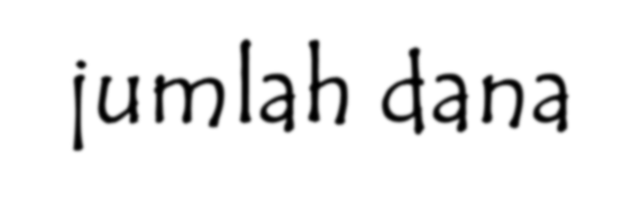
a. Upaya meningkatkan jumlah dana
Meningkatkan alokasi biaya kesehatan dalam anggaran pendapatan dan belanja negara
Menghimpun dana dari sumber masyarakat, sumber bantuan luar negeri, atau sumber lainnya

Slide 27
b. Upaya memperbaiki penyebaran, pemanfaatan, & pengelolaan dana
Penyempurnaan sistem pelayanan
Pelayanan yang merata, sesuai dengan kebutuhan
Mengutamakan pelayanan kesehatan masyarakat secara menyeluruh dan terpadu
Peningkatan pengetahuan dan keterampilan tenaga pengelola
Untuk pengelolaan dana yang lebih baik lagi

Slide 28
c. Upaya mengendalikan biaya kesehatan
Peraturan sertifikasi kebutuhan (certificate of need laws)
Penambahan sarana/fasilitas kesehatan baru hanya dibenarkan apabila dapat dibuktikan adanya kebutuhan masyarakat terhadap sarana/fasilitas tersebut

Slide 29
c. Upaya mengendalikan biaya kesehatan
Peraturan studi kelayakan yang bersifat sosial (feasibility study)
Penambahan sarana/fasilitas kesehatan baru hanya dibenarkan apabila dapat dibuktikan bahwa sarana/fasilitas tersebut tetap dapat menyelenggarakan kegiatannya dengan tarif pelayanan yang bersifat sosial

Slide 30
c. Upaya mengendalikan biaya kesehatan
Peraturan pengembangan terencana (development plan laws)
Pengembangan sarana/fasilitas kesehatan hanya dibenarkan apabila sesuai dengan rencana pengembangan yang sebelumnya telah disetujui oleh pemerintah

Slide 31
c. Upaya mengendalikan biaya kesehatan
Standar baku pelayanan kesehatan (professional medical standard)
Pelayanan kesehatan hanya dibenarkan untuk diselenggarakan jika tidak menyimpang dari standar baku
yang telah ditetapkan
Akan berdampak pada mutu pelayanan kesehatan

Slide 32
c. Upaya mengendalikan biaya kesehatan
Program menjaga mutu (quality assurance program)
Bertujuan untuk mengawasi standar baku pelayanan kesehatan yang telah ditetapkan
Misalnya audit kedokteran (medical audit)

Slide 33
c. Upaya mengendalikan biaya kesehatan
Pengaturan tarif pelayanan (rate regulation)
Bertujuan agar tarif pelayanan kesehatan dapat terjangkau oleh masyarakat

Slide 34
c. Upaya mengendalikan biaya kesehatan
Asuransi kesehatan (health insurance)
Disertai adanya tanggung jawab dari penyedia dan pemakai jasa pelayanan kesehatan

Slide 35
35

